Slide 1
The C# Programming Language
Абстрактні класи та інтерфейси
Abstract classes and interfaces

Slide 2

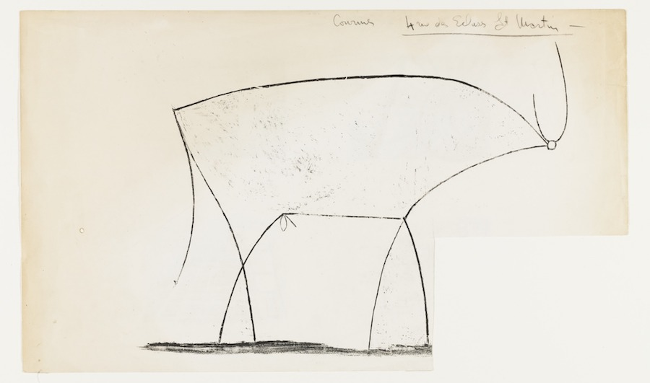
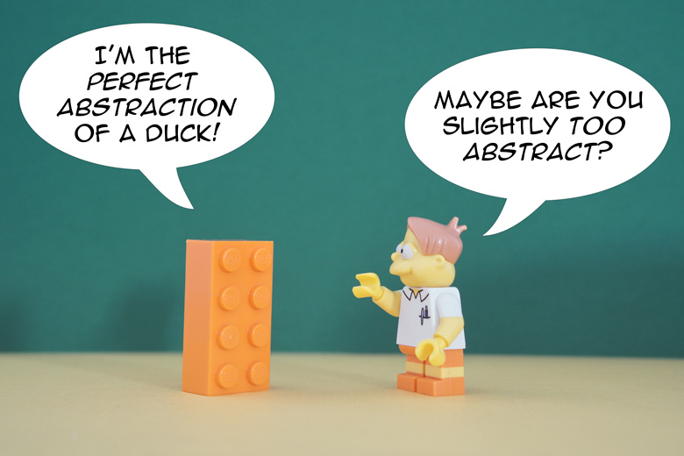
Абстракція / Abstraction
Абстракція в об'єктно-орієнтованому програмуванні - це використання тільки тих характеристик об'єкта, які з достатньою точністю представляють його в даній системі (нічого зайвого). Основна ідея полягає в тому, щоб представити об'єкт мінімальним набором полів і методів і при цьому з достатньою точністю для поставленої задачі.
Абстрагування в ООП - це спосіб виділити набір найважливіших характеристик об'єкта, виключаючи неважливі.

Slide 3

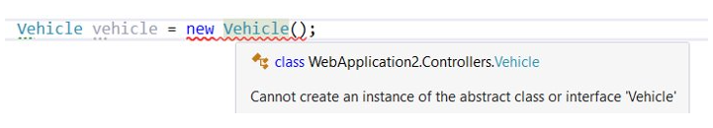
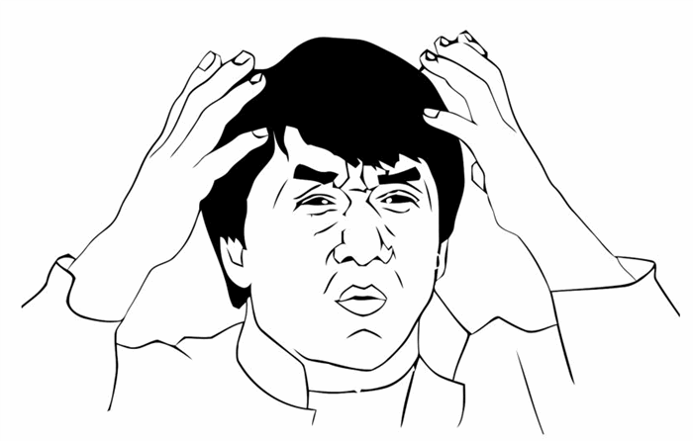
Абстрактний клас / Abstract Class
Абстрактний клас в об'єктно-орієнтованому програмуванні - це базовий клас, що не передбачає створення екземплярів безпосередньо через виклик конструктора, але екземпляр абстрактного класу створюється неявно при побудові екземпляра похідного конкретного класу.

Slide 4
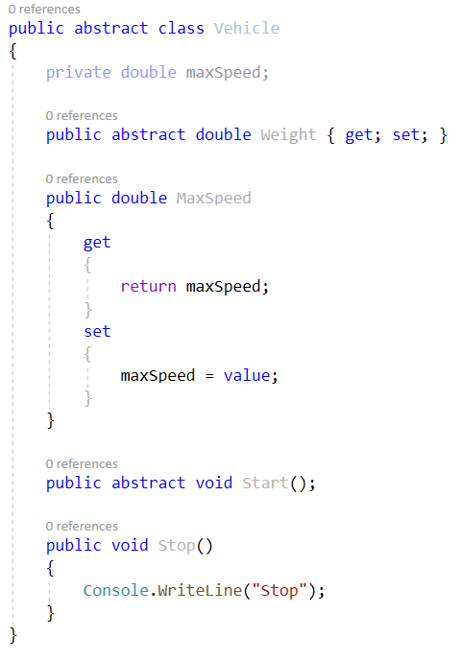
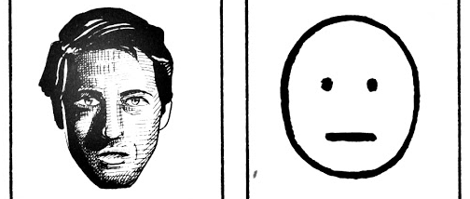
Абстракція
Ключове слово abstract може використовуватися з класами, методами, властивостями, індексаторами і подіями.

Slide 5
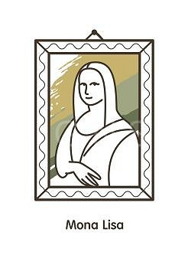
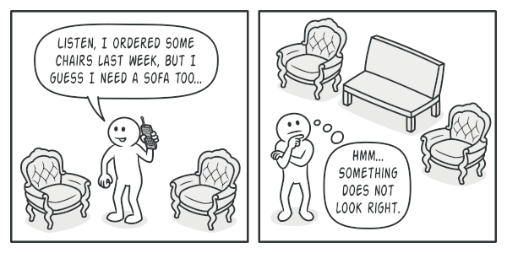
Можливості та обмеження абстрактних класів
Не можна створювати екземпляри абстрактного класу безпосередньо через виклик його конструктора, але екземпляр абстрактного класу створюється неявно при побудові екземпляра похідного конкретного класу.
Абстрактні класи можуть містити як абстрактні, так і не абстрактні члени.
Абстрактні члени не можуть мати реалізації.
Не абстрактний (конкретний) клас, який є похідним від абстрактного, повинен мати реалізацію всіх успадкованих абстрактних членів.

Slide 6
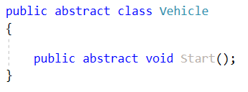
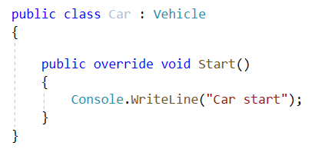
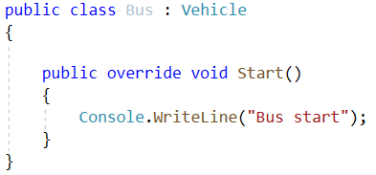
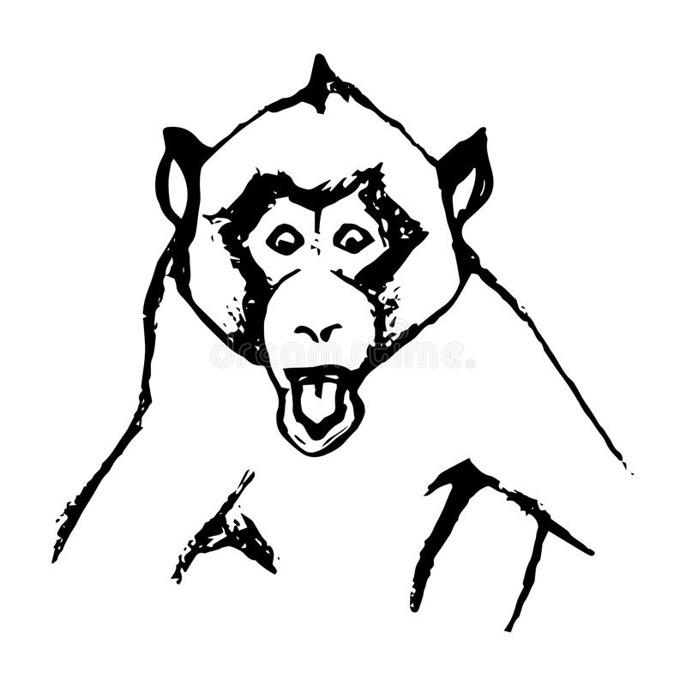

Можливості абстрактних методів
Абстрактний метод є неявним віртуальним методом.
Створення абстрактних методів допускається тільки в абстрактних класах.
Тіло абстрактного методу відсутнє, створення методу просто закінчується двокрапкою, а після сигнатури ставити фігурні дужки {} не потрібно.
Реалізація повинна виконатись методами похідного класу, які за допомогою ключового слова override перевизначають абстрактний метод.

Slide 7
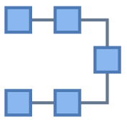
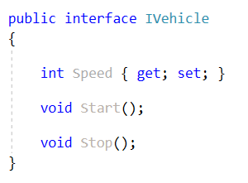
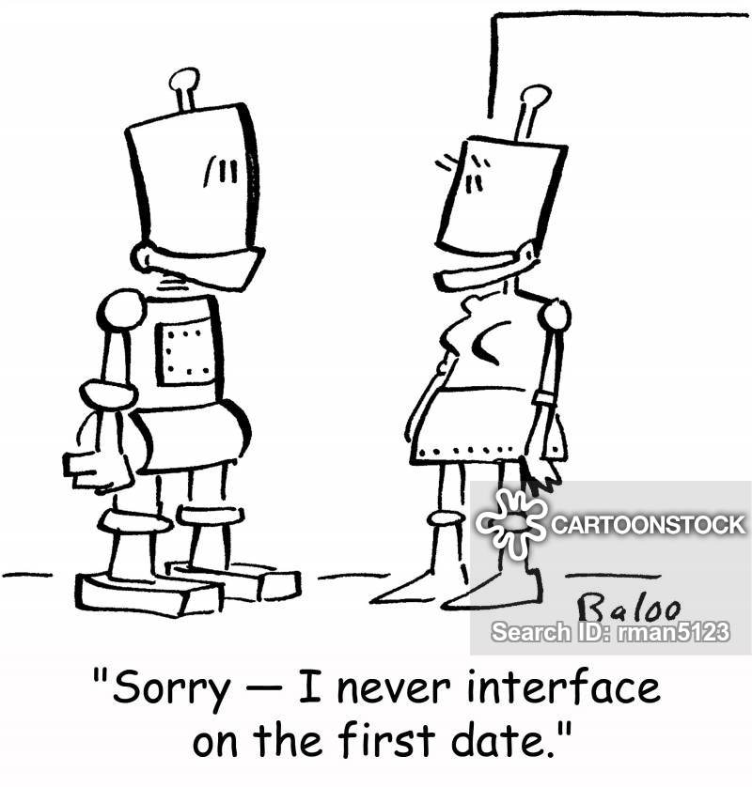
Інтерфейс / Interface
Інтерфейс (interface) - це не більш ніж просто іменований набір абстрактних членів. Абстрактні члени не мають ніякої стандартної реалізації.
Для імені інтерфейсу слід застосовувати в якості префікса букву "I".
Це підказує, що даний тип є інтерфейсом.

Slide 8
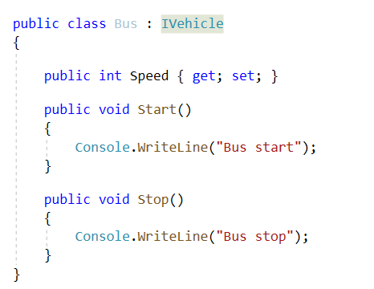
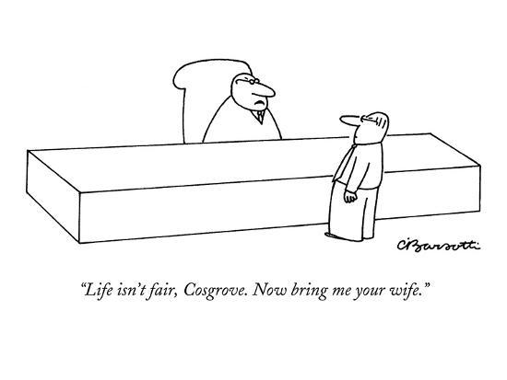
Правила використання інтерфейсів
Неможливо створити екземпляр інтерфейсу.
Інтерфейси і члени інтерфейсів є абстрактними. Інтерфейси не мають реалізації в C #.
Інтерфейс може містити тільки абстрактні члени (методи, властивості, події або індексатори).
Члени інтерфейсів автоматично є відкритими, абстрактними, і вони не можуть мати модифікаторів доступу.
Інтерфейси не можуть містити константи, поля, оператори, конструктори, деструктори або вкладені типи (інтерфейси в тому числі).
Клас або структура, які реалізують інтерфейс, повинні реалізовувати члени цього інтерфейсу, зазначені при його створенні.

Slide 9
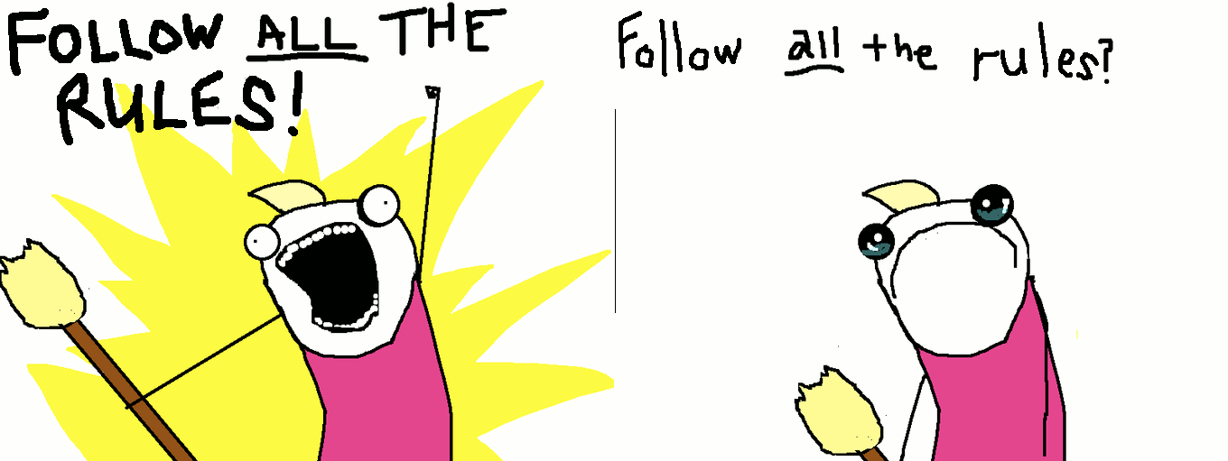
Правила використання інтерфейсів
Інтерфейс може успадковуватися від одного або декількох базових інтерфейсів.
Базовий клас також може реалізувати члени інтерфейсу за допомогою віртуальних членів. В цьому випадку похідний клас може змінити поведінку інтерфейсу шляхом перевизначення віртуальних членів.
Якщо клас реалізує два інтерфейси, що містять член з однаковою сигнатурою, то при реалізації цього члена в класі обидва інтерфейсу будуть використовувати цей член для своєї реалізації.
Якщо члени двох інтерфейсів з однаковою сигнатурою методів повинні виконувати різні дії при їх реалізації, необхідно скористатися явною реалізацією члена інтерфейсу - технікою явного вказівки в імені члена імені інтерфейсу, якому належить даний член. Це досягається шляхом включення в ім'я члена класу імені інтерфейсу з точкою. Даний член в похідному класі буде позначений за замовчуванням як private.

Slide 10

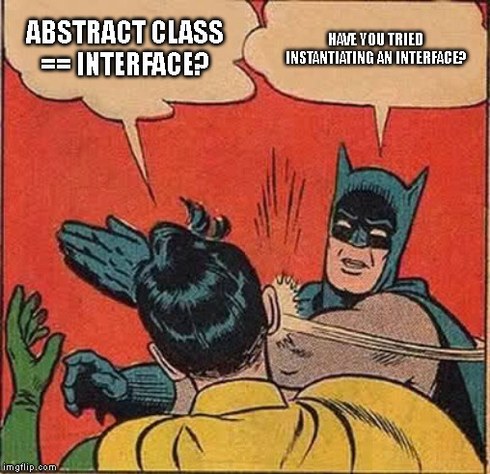
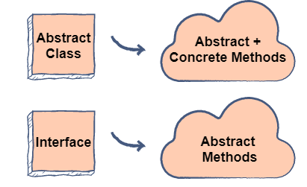
Інтерфейс vs Абстрактний клас
Множинна реалізація.
Клас або структура може реалізувати кілька інтерфейсів (допустимо множинне успадкування від інтерфейсів), на відмінно від абстрактних класів, де можливе наслідування лише від одного класу.
Реалізації членів за замовчуванням. Наявність полів і кострукторів.
Якщо клас або структура реалізовує інтерфейс, вона отримує тільки імена і сигнатури методів, жодної реалізації. Інтерфейси не містять жодної реалізації, а також полів і конструкторів.
На відмінно від абстрактних класів, де можлива реалізація членів, а також дуступні поля і конструктори.

Slide 11

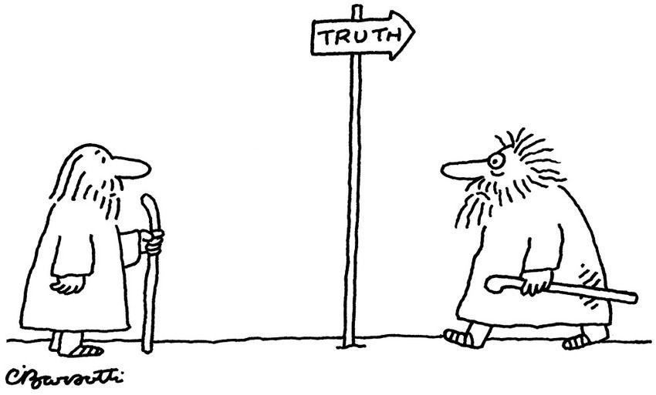

Переваги / Advantages
Дозволяє використовувати поліморфізм.
Покращує розширення програми, заміну існуючого функціоналу.
Ослаблення зв'язку між класами. Що дозволяє легко заміняти існуючу реалізацію.
Покращує тестування.

Slide 12

Приклади / Examples

Slide 13
Tasks
Task1
Використовуючи Visual Studio, створіть проект за шаблоном Console Application, назвіть його Lesson012_Task1.
1) Створіть класи Dog, Parrot, Alligator, Frog, Cockroach, Shark у них створіть поля, але які відрізняються для кожної тварини.
2) Створіть базовий абстрактний клас Animal і класи нащадки Dog, Parrot, Alligator, Frog, Cockroach, Shark
у батьківському класі створіть поля weight, height, width, і методи:
Віртуальний OpenMouth, CloseMouth, який просто виводить на екран відповідну інформацію;
Абстрактні Move(), Eat(string food).
Task2
Використовуючи Visual Studio, створіть проект за шаблоном Console Application, назвіть його Lesson012_Task2.
Базуючись на попередній програмі, створіть інтерфейси IMammals, IBirds, IReptiles, IAmphibians, IInvertebrates, IFish.
У яких створіть відповідни властивості і методи, реалізуйте їх у відповідній тварині.
Task3
Використовуючи Visual Studio, створіть проект за шаблоном Console Application, назвіть його Lesson012_Task3.
Базуючись на попередній програмі, створіть клас Zoo у яому створіть поле animals типу масив Animal,
створіть коструктор який приймає масив Animal і присвоює його у відповідне поле.
Створіть метод Animal GetAnimal (int index) який буде повертати конкретний Vehicle по індексу, і видаляти його із зоопарку.
Створіть метод void SetAnimal (int index, Animal animal ) який буде додавати конкретний Animal по індексу із зоопарку.
Виконайте перевірку у двох методах на наявність тварини у зоопарку за конкретним номером клітки
і виведіть відповідне повідомлення на екран. Продемонмтруйте усі можливості тварин.

